Slide 1
ASSIGNMENT 1 — PEMBELAJARAN MESIN
Single Layer Perceptron
untuk Klasifikasi Bunga Iris
Klasifikasi biner Iris Setosa (0) vs Iris Versicolor (1)
Frans Alwan Purba
NIM 25/563545/PPA/07116
Program Studi Ilmu Komputer — Program Pascasarjana
Notes:
Assignment 1 - Single Layer Perceptron. Frans Alwan Purba, NIM 25/563545/PPA/07116.

Slide 2
Accuracy Chart — Training & Validation
GOOGLE SHEETS
Sumber: perhitungan manual pada Google Sheets (sheet Epoch 1–5 dan Hasil dan Visualisasi)
Pembacaan
Akurasi validation mencapai 100% sejak epoch 3 dan bertahan sampai epoch 5.
Pada epoch 1–2 nilainya 50% karena seluruh data validation masih diprediksi sebagai Versicolor — 10 dari 20 kebetulan benar.
Akurasi training naik lebih dulu karena bobot ikut berubah di tengah epoch.
Epoch | 1 | 2 | 3 | 4 | 5
Training (%) | 52.50% | 93.75% | 97.50% | 100.00% | 100.00%
Validation (%) | 50.00% | 50.00% | 100.00% | 100.00% | 100.00%
Notes:
Grafik akurasi yang diambil dari spreadsheet. Perhatikan akurasi validation yang tertahan di 50% pada dua epoch pertama.

Slide 3
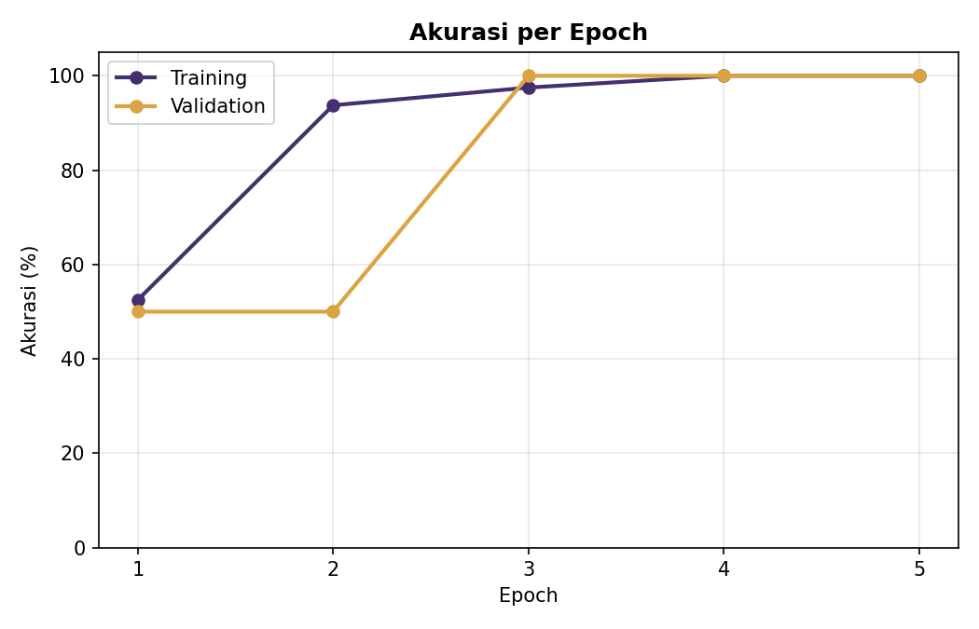
Accuracy Chart — Training & Validation
PYTHON
Sumber: keluaran kode Python (matplotlib) — angka identik dengan Google Sheets
Verifikasi
Kelima nilai akurasi training dan validation dari kode Python sama persis dengan halaman sebelumnya.
Bobot akhir juga cocok sampai 11 digit di belakang koma:
bias = 0.22708411127
θ₃ = 1.31082264837
Epoch | 1 | 2 | 3 | 4 | 5
Training (%) | 52.50% | 93.75% | 97.50% | 100.00% | 100.00%
Validation (%) | 50.00% | 50.00% | 100.00% | 100.00% | 100.00%
Notes:
Grafik yang sama, tapi dihasilkan matplotlib dari kode Python. Tabel di bawah sengaja diulang agar mudah dibandingkan dengan halaman sebelumnya.

Slide 4
Loss Chart (MSE) — Training & Validation
GOOGLE SHEETS
Sumber: perhitungan manual pada Google Sheets — MSE = rata-rata Sum Square Error per epoch
Pembacaan
MSE training turun dari 0.4472 ke 0.0449 hanya dalam satu epoch — penurunan sekitar 90%.
Setelah epoch 3 kedua kurva sudah nyaris datar, menandakan model sudah konvergen.
MSE validation konsisten lebih tinggi tetapi bergerak searah, tanpa tanda overfitting.
Epoch | 1 | 2 | 3 | 4 | 5
Training (MSE) | 0.44715463 | 0.04486284 | 0.02381170 | 0.01511584 | 0.01083626
Validation (MSE) | 0.28755158 | 0.15501014 | 0.07774028 | 0.04165461 | 0.02509921
Notes:
Grafik loss dari spreadsheet. Penurunan terbesar terjadi sekali di awal.

Slide 5
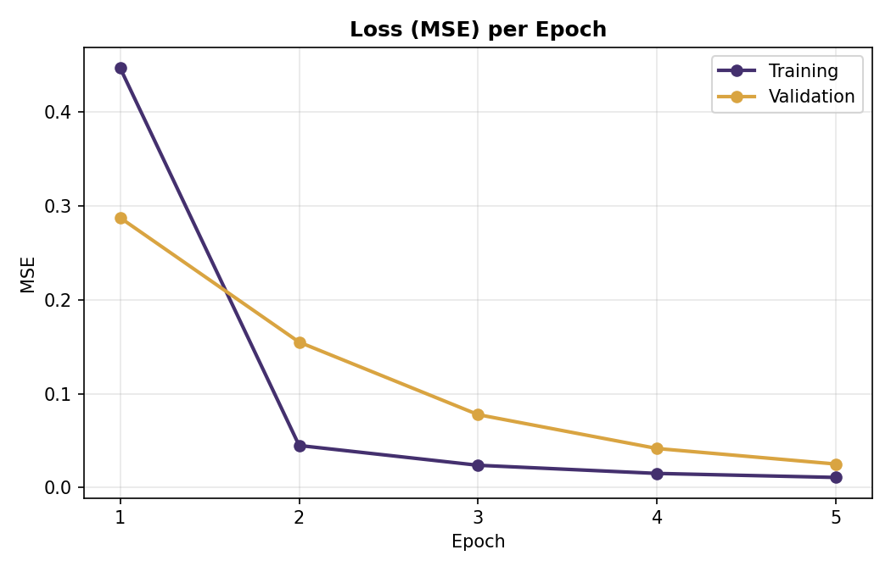
Loss Chart (MSE) — Training & Validation
PYTHON
Sumber: keluaran kode Python (matplotlib) — angka identik dengan Google Sheets
Verifikasi
Tiga penyesuaian yang membuat kode cocok dengan spreadsheet:
1. Bobot awal dan bias = 0.5
2. Threshold g(z) > 0.5, bukan ≥
3. Turunan baris training ke-80 dihitung tetapi tidak diterapkan
Epoch | 1 | 2 | 3 | 4 | 5
Training (MSE) | 0.44715463 | 0.04486284 | 0.02381170 | 0.01511584 | 0.01083626
Validation (MSE) | 0.28755158 | 0.15501014 | 0.07774028 | 0.04165461 | 0.02509921
Notes:
Tanpa penyesuaian nomor 3, MSE validation epoch 1 keluar 0.29054 dan bukan 0.28755.

Slide 6
Tautan Pengerjaan
Spreadsheet perhitungan manual dan repositori kode Python
1
Google Sheets
Perhitungan manual SLP — 5 sheet epoch, sheet konfigurasi, sheet hasil, dan sheet trial tanpa pengacakan data.
https://docs.google.com/spreadsheets/d/<ID-SPREADSHEET-ANDA>
2
GitHub
Kode Python lengkap: notebook, script CLI, dataset, hasil grafik, dan dokumentasi pada README.
https://github.com/<username>/slp-iris-classification
Kedua tautan bersifat publik dan dapat diakses tanpa permintaan izin akses.
Notes:
GANTI kedua URL placeholder dengan tautan sebenarnya sebelum diunggah ke SIMASTER. Pastikan sharing Google Sheets diset ke 'Anyone with the link can view' dan repositori GitHub bersifat public.

Slide 7
References
Sumber rujukan teori, dataset, dan materi perkuliahan
Rosenblatt, F. (1958). The perceptron: A probabilistic model for information storage and organization in the brain. Psychological Review, 65(6), 386–408.
1
Fisher, R. A. (1936). The use of multiple measurements in taxonomic problems. Annals of Eugenics, 7(2), 179–188.
2
Goodfellow, I., Bengio, Y., & Courville, A. (2016). Deep Learning. MIT Press. Bab 6 — Deep Feedforward Networks.
3
Dua, D., & Graff, C. (2019). Iris Data Set. UCI Machine Learning Repository. https://archive.ics.uci.edu/dataset/53/iris
4
Harris, C. R., et al. (2020). Array programming with NumPy. Nature, 585, 357–362.
5
Materi kuliah PMML. Single Layer Perceptron & Gradient Descent — template perhitungan SLP untuk klasifikasi biner.
6
Terima kasih.

